Slide 1
INSTITUTO TECNOLOGICO SUPERIOR RUMIÑAHUI
ANALISIS DE SISTEMAS
JOEL VIRACOCHA
6TO SISTEMAS
PROGRAMACION ORIENTADA A OBJETOS ll
ING. SANTIAGO SOLIS
TEMA: CURSO DE BITCOIN Y BLOKCHAIN

Slide 2
¿Qué son las criptomonedas?
Piensa en Bitcoin como un organismo vivo que no depende más que de su popularidad
Las criptomonedas son una revolución tecnológica que trae consigo todo lo que esto implica, como fraude, inversionistas
pero a ella le siguieron otras como Ethereum, ZCash, ICO.

Slide 3
Las criptomonedas son monedas virtuales.
Pueden ser intercambiadas y operadas como cualquier otra divisa tradicional, pero están fuera del control de los gobiernos e instituciones financieras.

Slide 4
Existe un gran número de criptodivisas disponibles, todas con sus propias características y aplicaciones.
Las que tienen mayor capitalización de mercado son -al menos por ahora- una minoría, que incluye bitcoin, bitcoin cash, ether, litecoin, ripple y dash.

Slide 5
Las criptomonedas pueden ser consideradas como una alternativa a las divisas tradicionales, pero en realidad fueron concebidas como una solución de pago completamente convencional.
En estos momentos, bastantes tiendas aceptan criptomoneda como forma de pago.

Slide 6
El valor de una criptomoneda no está vinculado exclusivamente al comportamiento de una economía concreta
Los cambios en los tipos de interés y el aumento en las reservas monetarias solo tienen un efecto indirecto en su valor
El valor de las criptomonedas depende del compromiso de los usuarios por mantener su precio al convertirlas a divisas tradicionales
Esto significa, al menos por ahora, que las criptodivisas son tratadas principalmente como una materia prima: una inversión cuyo retorno proviene de la especulación en torno a las subidas y bajadas en su valor.

Slide 7
Glosario de criptomonedas
Bloque: Es como una tabla que contiene información. Tiene una cabecera y transacciones.
Minería: Es un proceso en el que se utilizan equipos para validar transacciones que generan la capa de seguridad.
Confirmation: Cuando se hace una transacción ésta no se confirma.
Blockchain: Es la concatenación de bloques.
Wallet: Es un software que puede enviar y recibir información de transacciones de criptomonedas
Exchange: Es el cambio que haces de cualquier otra divisa a criptomonedas.

Slide 8
COMO FUNCIONA UNA TRANSACCION DE BITCOIN
La realidad es que lo que conocemos como BTC son registros de transacciones en su red blockchain.
No existe una unidad física, ni siquiera una unidad digital, como un archivo o documento, que podamos identificar como bitcoin.

Slide 9
De hecho es más una dirección a la que se le atribuyen transacciones; el saldo reflejado no son los bitcoins, sino las transacciones de la red blockchain que se han realizado hacia esa dirección.
En base a esto podemos decir que lo que existe no es el bitcoin, sino registros de transacciones bitcoin.

Slide 10
La entrada se encarga de identificar cada apartado de ese 1 BTC totales en el monedero para saber cuál 0,2 BTC de la cantidad total debe enviar. Si no existiera el concepto de salida no habría forma de saber que parte de los 1 BTC totales representa esos 0,2 BTC que vamos a enviar.

Slide 11
Qué es Blockchain
Bitcoin como tecnología está viva desde 2009. La gráfica del tamaño del mercado de las cripto monedas muestra cómo ha cambiado esto desde entonces.
Blockchain es totalmente público y es posible consultar las transacciones que se han realizado.

Slide 12
Cada bloque tiene un hash pointer, esto quiere decir que tiene un identificador único que también nos indica cuál fue el bloque anterior.
Además es posible ver datos de las transacciones, como el momento exacto en que fueron hechas y los fees que fueron cobrados. Los bloques no se pueden modificar, y esto hace parte de la seguridad del proceso.

Slide 13
La cadena de bloques es también un concepto que plantea una enorme revolución no solo en nuestra economía, sino en todo tipo de ámbitos.
Es ahí donde entra la cadena de bloques, que básicamente elimina a los intermediarios, descentralizando toda la gestión.
El control del proceso es de los usuarios, no de los bancos cada uno de los cuales se convierte en partícipe y gestor de los libros de cuenta del banco.

Slide 14
¿Qué es entonces la cadena de bloques? Pues un gigantesco libro de cuentas en los que los registros (los bloques) están enlazados y cifrados para proteger la seguridad y privacidad de las transacciones.
Es, en otras palabras, una base de datos distribuida y segura (gracias al cifrado) que se puede aplicar a todo tipo de transacciones que no tienen por qué ser necesariamente económicas.
Esa cadena de bloques tiene un requisito importante: debe haber varios usuarios (nodos) que se encarguen de verificar esas transacciones para validarlas y que así el bloque correspondiente a esa transacción (en cada bloque hay un gran número de transacciones

Slide 15
Así funciona una transacción en la cadena de bloques
El proceso es relativamente sencillo, pero como decimos implica a más personas. Ahora Mariano y Luis no están solos, y formarán parte de un gran grupo de usuarios que se encargan de comprobar que todo el proceso se produce como debe producirse.

Slide 16
Al igual que ocurre con bitcoin, lo bueno de esas transacciones es que se mantendrán en la cadena de bloques, inalterables y accesibles durante toda la vida de esa cadena de bloques.
Si nos vamos al extremo, Ethereum podría sustituir básicamente a cualquier intermediario, sustituyendo productos y servicios que dependen de terceros para estar totalmente descentralizados.

Slide 17
Por supuesto esta es solo una de las alternativas que se han originado con la cadena de bloques como protagonista, y de hecho hay muchas ideas que tratan de explotar las bondades de una tecnología que tiene un alcance virtualmente ilimitado.

Slide 18
DE QUÉ TRATA EL PAPER DE SATOSHI
Satoshi Nakamoto es un personaje anónimo y su paper es un documento que explica qué es Bitcoin.
Bitcoin es una red de pares que generan un sistema de transacciones financieras descentralizadas.
El documento presenta la idea de que no haya necesidad de una tercera parte para hacer transacciones bancarias, y que el sistema no esté basado en confianza frente a una entidad regulatoria sino a datos encriptados.

Slide 19
En la primera parte habla sobre cómo las instituciones financieras siempre tienen que regular las transacciones.
El hecho de crear transacciones irreversibles es de hecho un beneficio en cuanto a lo que propone el paper.
Para que la red funcione es necesario que exista una recompensa para quienes están minando. Los mineros reciben incentivos por participar en esta red de pares al minar o validar transacciones. Para verificar que una transacción existe es fácil hacer consultas a través de los headers de cada bloque.

Slide 20
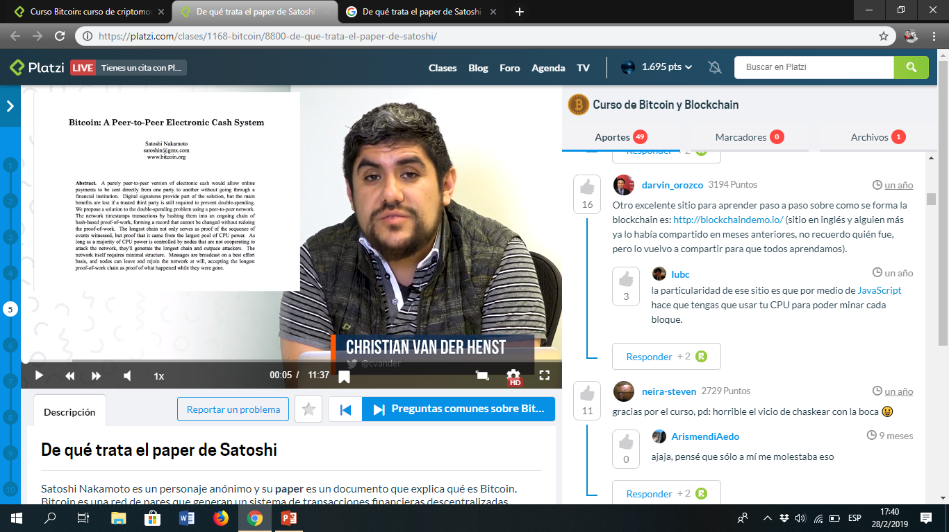

Slide 21
El documento también habla sobre cómo evitar que existan ataques en las transacciones, y esta es quizás la parte más compleja de toda la explicación.
ha convertido en una de las mayores revoluciones tecnológicas de los últimos tiempos y que sus conceptos permiten aplicaciones con un potencial increíble, mucho del cual está aun por descubrir, incluso fuera del sector financiero, objetivo inicial por el cual fue creado.
Una versión puramente electrónica de efectivo permitiría que los pagos en línea fuesen enviados directamente, de un ente a otro, sin tener que pasar por medio de una institución financiera. Las firmas digitales proporcionan parte de la solución al problema, pero los beneficios principales se pierden si tiene que existir un tercero de confianza para prevenir el doble gasto.

Slide 22
La red coloca marcas de tiempo a las transacciones que introduce en una cadena continua de pruebas de trabajo basadas en el cálculo de hashes, formando un registro que no puede ser cambiado sin volver a recrear la prueba de trabajo completa.
La red en sí misma requiere una estructura mínima. Los mensajes son enviados bajo la premisa del menor esfuerzo, y los nodos pueden irse y volver a unirse a la red cuando les parezca, aceptando la cadena más larga de prueba de trabajo, como prueba de lo que sucedió durante su ausencia.

Slide 23
La cadena más larga no solo sirve como testigo y prueba de la secuencia de eventos, sino que asegura que está vino desde la agrupación con procesamiento de CPU más grande.
Mientras que el sistema funciona suficientemente bien para la mayoría de las transacciones, aún sufre de las debilidades inherentes del modelo basado en confianza. Las transacciones completamente no reversibles no son realmente posibles, debido a que las instituciones financieras no pueden evitar la mediación en disputas.

Slide 24
QUE ES EL DINERO Y QUE ES EL BITCOIN
Bitcoin fue creado en 2008 por Satoshi Nakamoto, aunque su identidad es desconocida en el mundo real.
No se sabe si es un alias o un grupo de personas quienes escribieron el protocolo pero de cualquier manera el creador (o grupo de creadores) del invento más revolucionario de nuestros tiempos desapareció misteriosamente en abril de 2011.

Slide 25
Pasó un tiempo antes de que la criptomoneda ganara popularidad en los medios. En 2008, mientras que Wall Street, los bancos y el sistema financiero en general enfrentaban su mayor rechazo y desprestigio, Bitcoin permitió por primera vez en la historia la posibilidad de transferir valor entre personas distantes sin tener que confiar en intermediarios como bancos o gobiernos.

Slide 26
Nadie controla el precio o la emisión de bitcoin. Cuando se habla del precio se refiere a un promedio en los distintos "exchanges", casas de intercambio virtuales con sedes en distintas parte del mundo. Se determina en base a la oferta y la demanda. No es necesario comprar una unidad entera, ya sea para transacciones o a modo de inversión.

Slide 27
Sin embargo hay dos cuestiones que establecen su valor más allá de su cotización: cada vez más gente lo usa, para comprar un helado, pagar sueldos o transferencias importantes.
La cantidad de transacciones diarias aumenta y hasta hay mapas que indican todos los locales que aceptan bitcoins en las distintas ciudades.

Slide 28
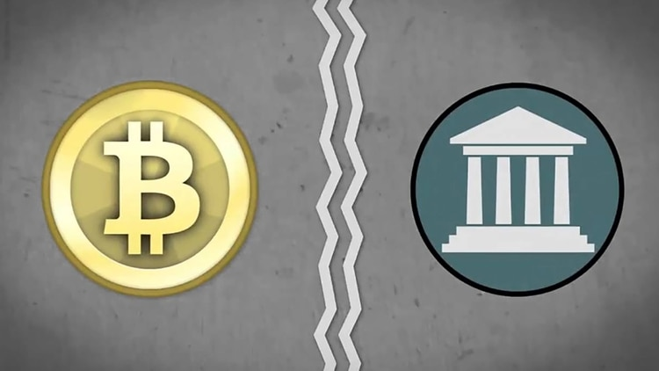

Slide 29
Bitcoin, la moneda que está cambiando el mundo.
Bitcoin es una moneda, como el euro o el dólar estadounidense, que sirve para intercambiar bienes y servicios. Sin embargo, a diferencia de otras monedas, Bitcoin es una divisa electrónica que presenta novedosas características y destaca por su eficiencia, seguridad y facilidad de intercambio.
Su mayor diferencia frente al resto de monedas, se trata de una moneda descentralizada, por lo que nadie la controla.
Bitcoin no tiene un emisor central como los dólares o los euros, la criptomoneda es producida por las personas y empresas de alrededor del mundo dedicando gran cantidad de recursos a la minería.

Slide 30
Beneficios y ventajas de Bitcoin
No pertenece a ningún Estado o país y puede usarse en todo el mundo por igual.
Puedes comprar bitcoins con euros u otras divisas y viceversa, como cualquier moneda.
No hay intermediarios: Las transacciones se hacen directamente de persona a persona.
Es descentralizada: no es controlada por ningún Estado, banco, institución financiera o empresa.
Es imposible su falsificación o duplicación gracias a un sofisticado sistema criptográfico.
Las transacciones son irreversibles.
No es necesario revelar tu identidad al hacer negocios y preserva tu privacidad.
El dinero te pertenece al 100%; no puede ser intervenido por nadie ni las cuentas pueden ser congeladas.

Slide 31
Las monedas virtuales abaratan los costes al eliminar los intermediarios por completo.
A día de hoy es aún muy común que el envío de dinero a cualquier parte del mundo conlleve importantes tasas o comisiones debido a la gran cantidad de intermediarios que hay en el proceso. Ello incluye: Comisiones por transferencia bancaria, comisiones por aceptar o usar tarjetas de crédito o débito, comisiones por usar servicios de “envío de dinero” o comisiones por usar servicios de “pago online”.

Slide 32
En Bitcoin no hay intermediarios y el dinero pasa directamente de persona a persona: de comprador a vendedor o de particular a particular. Esto reduce el precio de enviar dinero sustancialmente y permite también vender productos y servicios a un precio más justo.

Slide 33
BITCOIN ES JUSTO.
En muchos sistemas tradicionales nos encontramos que enviar dinero es mucho más fácil que recibirlo. Esto dificulta la creación de nuevos negocios y tiendas online. Sin embargo, con Bitcoin, ambas opciones son igual de sencillas y cualquiera puede enviar y recibir dinero sin ningún tipo de restricción. Además, si eres dueño de un negocio, tanto digital como físico, no cuesta nada empezar a aceptar bitcoins.

Slide 34
Cuando decimos que Bitcoin está descentralizado y que no hay ninguna institución, empresa, Estado, organismo o asociación detrás de ello que lo controle, es literalmente así.
No es una metáfora, sino que realmente el sistema informático de la actualidad permite la creación de esta moneda digital segura y fiable que favorece el libre intercambio económico entre personas de todo el mundo.
En Bitcoin es podrás encontrar más noticias e información actualizada tanto de Bitcoin como de otras criptomonedas o plataformas descentralizadas.

Slide 35
Economía sobre Blockchain

Slide 36
CÓMO COMPRAR BITCOIN
Comprar Bitcoins es una tarea muy fácil que se puede realizar en pocos minutos en cualquiera de las múltiples casas de cambio que hay en Internet. A pesar de todo, las primeras veces puede resultar difícil y, por eso, a través de esta página web vas a aprender a hacerlo con seguridad y en los mejores sitios.

Slide 37
Además, desde comprarbitcoins.org te enseñaremos a gestionar los Bitcoins, a incorporarlos en un negocio y muchas cosas más relacionadas con la tecnología Blockchain. En este tutorial vas a descubrir los 5 mejores sitios para comprar bitcoins y criptomonedas

Slide 38
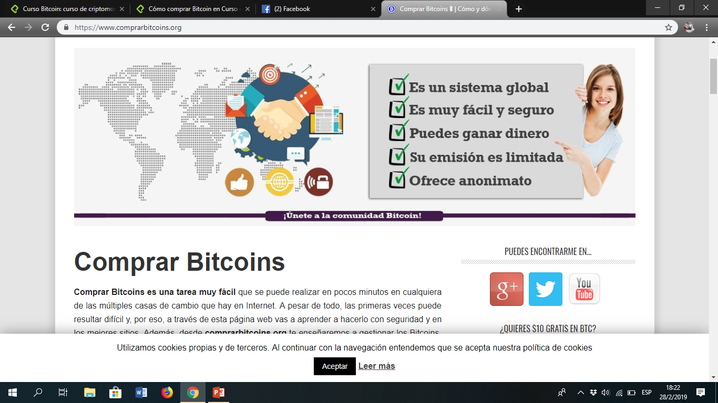

Slide 39
¿Dónde se pueden comprar Bitcoins y criptomonedas?
Hay bastantes casas de cambio de Bitcoins. Las que se muestran a continuación son algunas de las más empleadas o que ofrecen alguna ventaja respecto a otras.

Slide 40
Cómo comprar bitcoins
Lo primero es registrarse en la página web que hayas elegido (casa de cambio) para cambiar los dólares o euros a bitcoins.
Normalmente para confirmarte el registro y permitirte operar, suelen pedir algún documento acreditativo, como puede ser el DNI o el carnet de conducir. En caso de no pedirte de ningún documento acreditativo no confies en la casa de cambio, pues todas las que cumplen con la legalidad lo piden (la casa de cambio btc-e fue cerrada por irregularidades en el registro de usuarios).

